Slide 1
Ministerio
Amigos de Jesús y María
Ciclo B – I Domingo de Pascua de Resurrección
Juan 20, 1-9

Slide 2

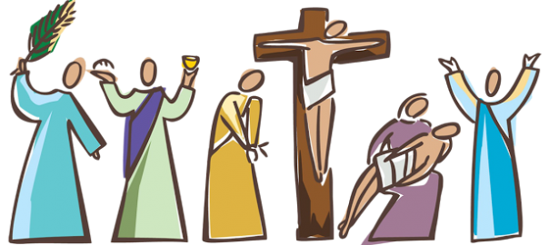
Triduo Pascual
Como vivir el Triduo Pascual
¿Qué es el Triduo Pascual?
Para los Católicos, los días más importantes del año son los que componen el Triduo pascual y, principalmente, el Domingo de Resurrección.

Slide 3
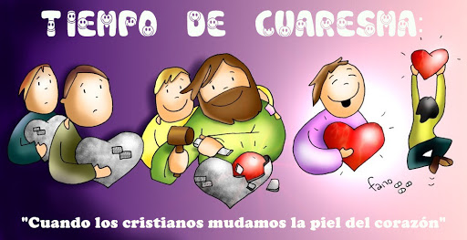
¿Qué es el Triduo Pascual?
La Cuaresma empieza con el Miércoles de Ceniza y termina en las vísperas del Jueves Santo.
El punto culminante del año litúrgico de la iglesia es el Triduo Pascual, donde conmemoramos la Pasión, Muerte y Resurrección de nuestro Señor Jesucristo.

Slide 4
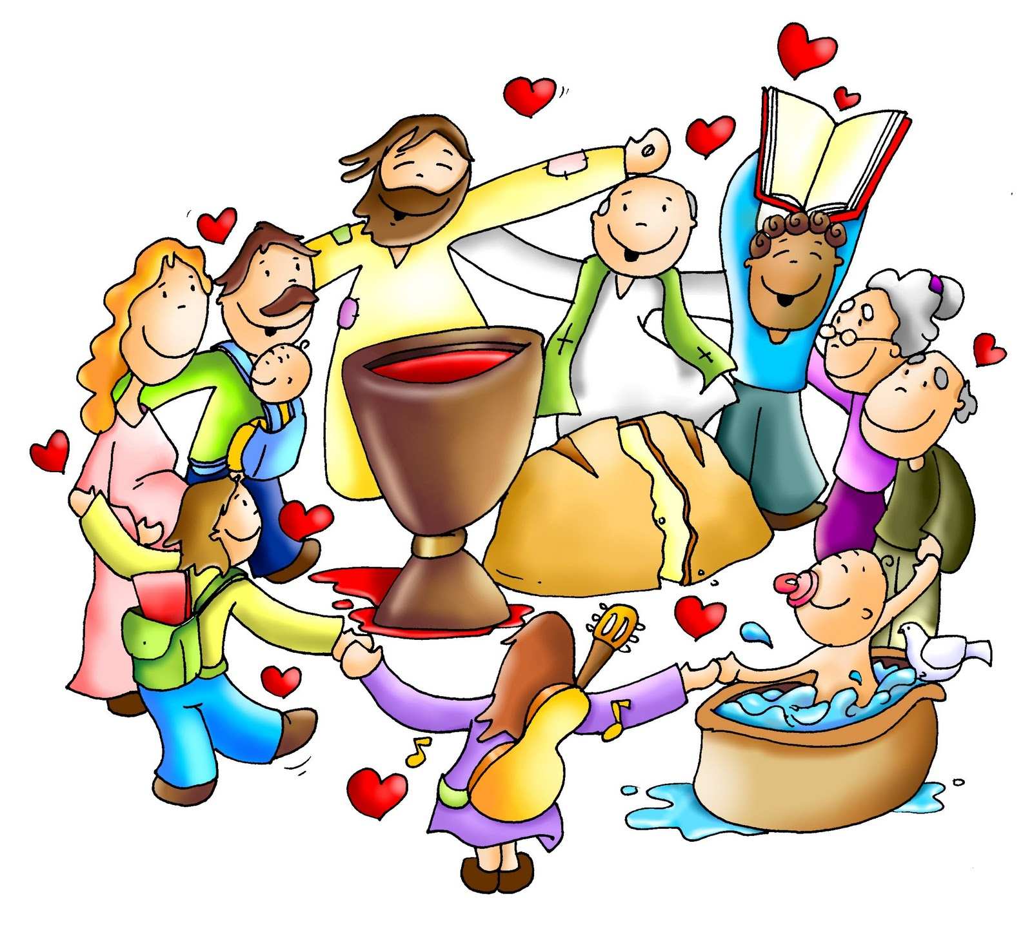
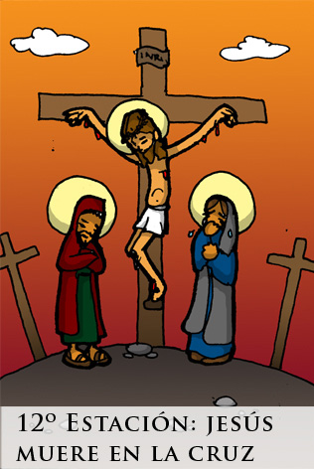
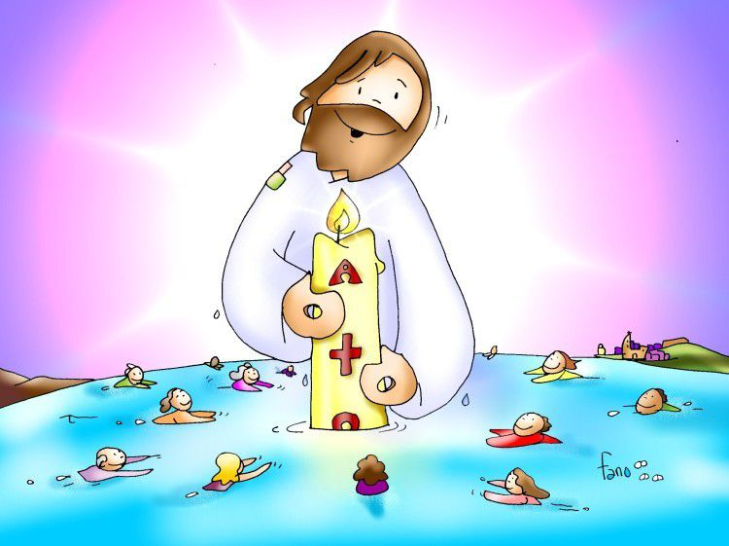
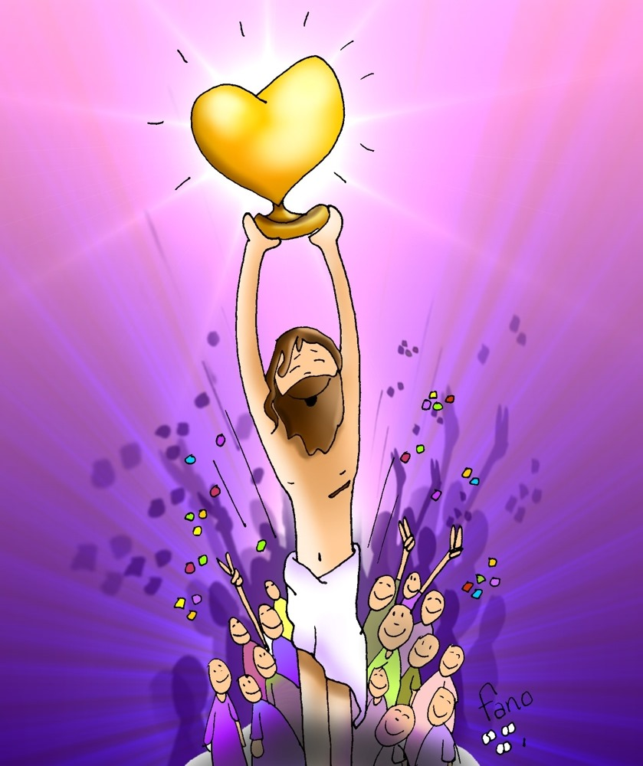
¿Qué es el Triduo Pascual?
El Paso
Jueves Santo
Viernes Santo
Sábado Santo
La Llegada
Domingo de Resurrección

Slide 5
¿Qué sucede el Jueves Santo?
Jueves Santo
Este día tiene lugar la Misa Crismal, donde se bendicen los óleos que se usarán durante todo el año en los sacramentos del bautismo, confirmación, orden sacerdotal y unción de los enfermos
El jueves por la tarde se inicia el Triduo Pascual con la celebración de la misa de la ULTIMA CENA y se conmemora la Institución de la Eucaristía y Sacerdocio.
Durante esta celebración el sacerdote lava los pies a 12 personas, como hiciera Jesús con los Apóstoles, la que se conoce como el Lavatorio de los Pies.

Slide 6
¿Qué sucede el Viernes Santo?
Viernes Santo
El Viernes Santo se recuerda la Pasión y Muerte de Nuestro Señor Jesucristo.
Este día no hay Misa. Se usan los ornamentos rojos y la celebración litúrgica de este día es la Veneración de la Cruz. Se lee la Pasión según San Juan.
Es tradición durante este día celebrar el Vía Crucis, donde a través de 14 estaciones se recuerdan los momentos que vivió Jesús hasta su muerte; así como la Procesión del Santo Entierro.

Slide 7
¿Qué sucede el Sábado Santo?
El Sábado Santo es un día especial donde se recuerda el tiempo que pasó Cristo en el Sepulcro, su descenso a los infiernos y se espera su Resurrección.
Sábado Santo
Este día no hay Misa y los altares están vacíos hasta la celebración de la Vigilia Pascual que tiene lugar en la noche en víspera del Domingo de Resurrección.
Durante la Vigilia Pascual se usan los ornamentos blancos y se enciende el Fuego Nuevo; es decir, el Cirio Pascual, que representa a Cristo Resucitado.

Slide 8
¿Qué sucede el Domingo de Resurrección?
El Domingo de Resurrección es la fiesta más importante de la iglesia ya que se recuerda que Cristo triunfó sobre la Muerte y nos abrió las puertas del cielo.
Con el Domingo de Resurrección comienza un Tiempo Pascual, en el que recordamos el tiempo que Jesús permaneció con los apóstoles antes de subir el cielo.
La celebración culmina con la Liturgia Eucarística, cumbre de nuestra vida Espiritual Cristiana.
Domingo de Resurrección
El tiempo de Pascua dura 50 días, hasta llegar a Pentecostés.

Slide 9
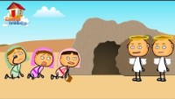
Resurrección de Jesús

Slide 10
Reflexión

Slide 11
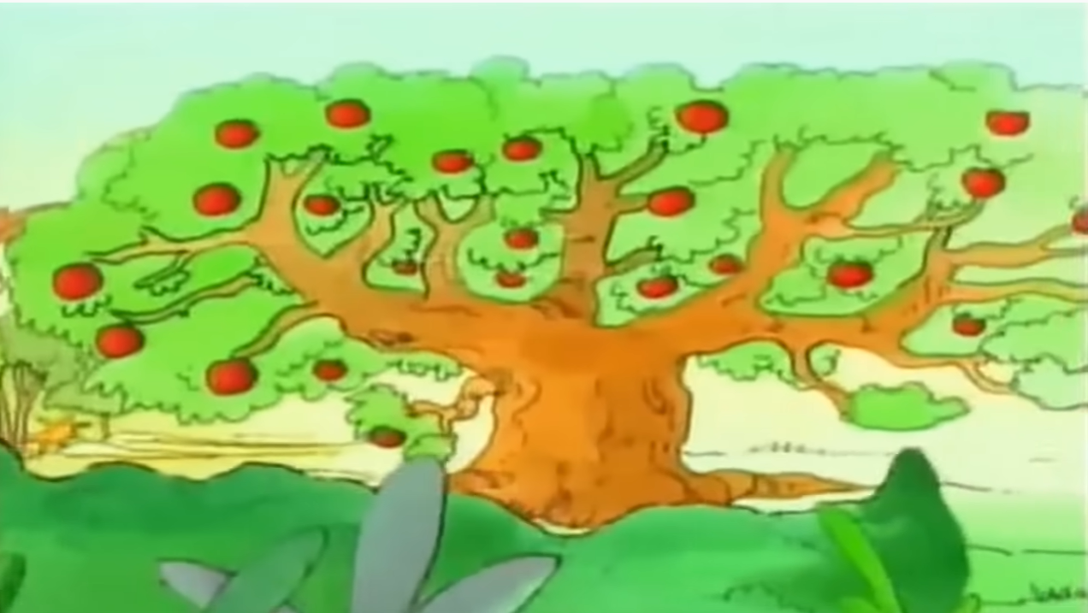

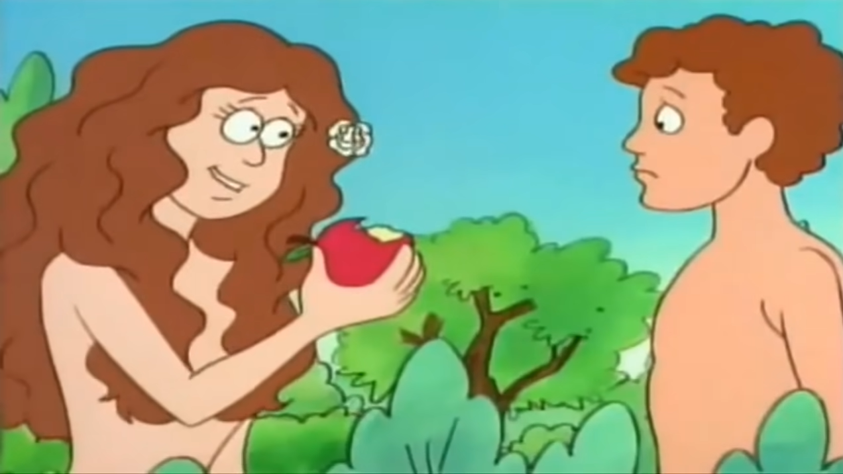
Jesús resucitó porque Dios, por amor a su pueblo, prometió salvarlos de la muerte.
¿Quien introdujo la muerte en el mundo y cómo?
Adán y Eva desobedecieron a Dios comiendo del árbol prohibido

Slide 12
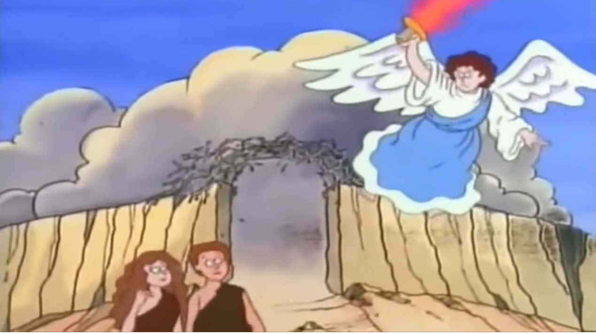
Por eso tuvieron que salir del Paraíso donde vivían en eterna comunión con Dios
Como consequencia de su pecado, murieron después de muchos años

Slide 13
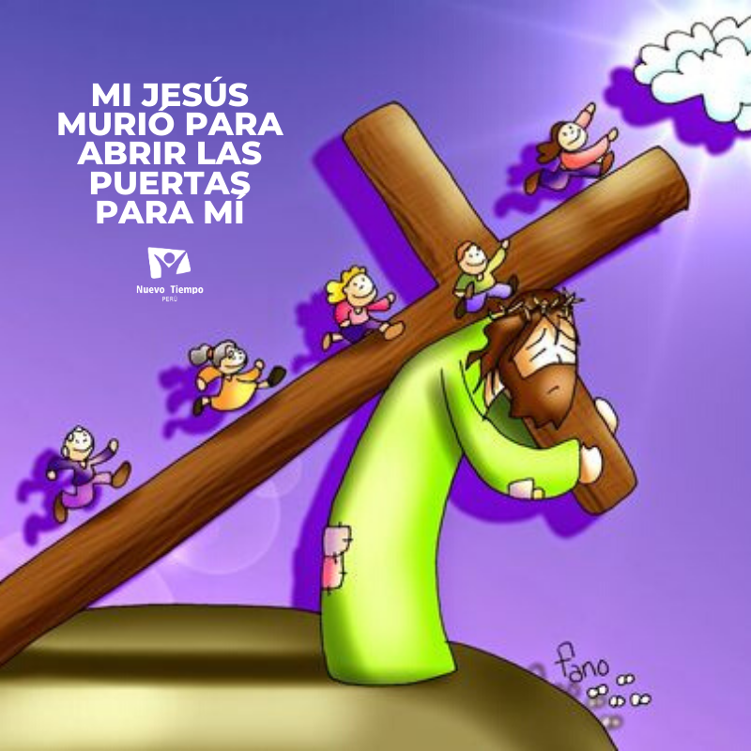
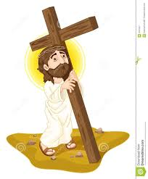
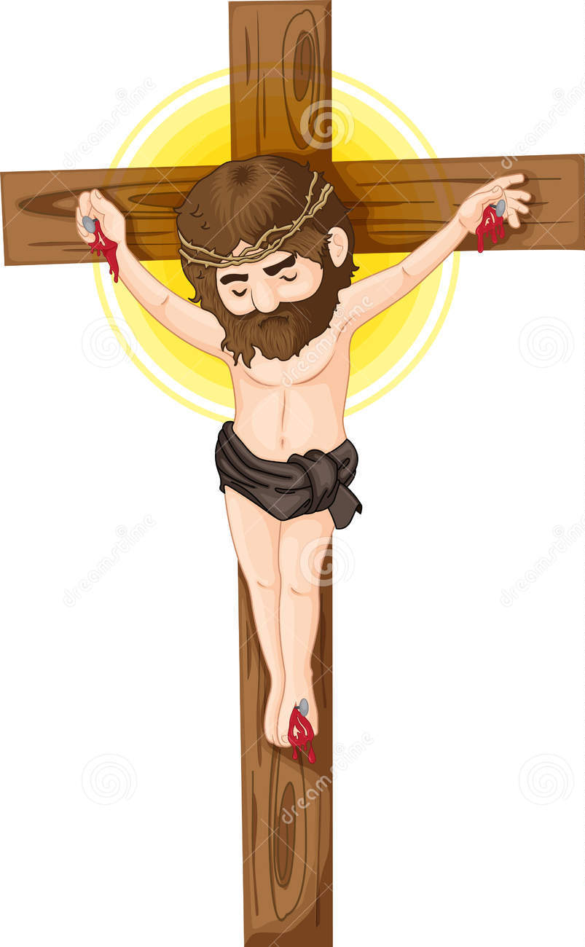
¿Cómo fue que Jesús venció a la muerte y nos abrió las puertas del Paraíso de nuevo?
Jesús obedeció a Dios hasta la muerte en la Cruz, así abriéndonos las puertas del Cielo.

Slide 14
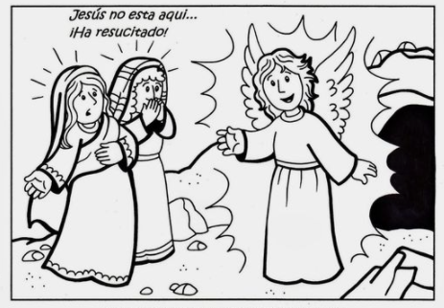
¿Quién descubrió la Resurrección primero?
Una mujer, María de Magdala, que criticaban y maltrataban por ser pecadora antes de su conversión, es la que recibe la noticia de la resurrección.

Slide 15
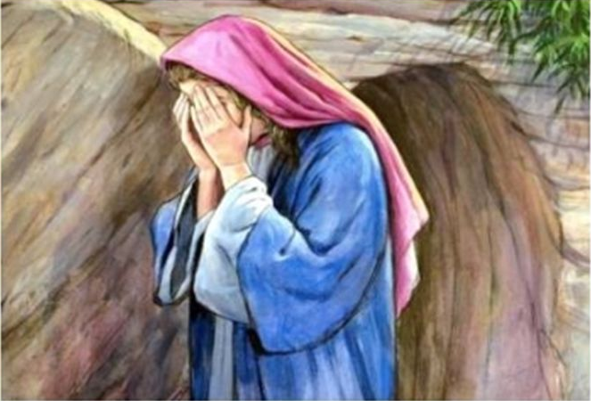
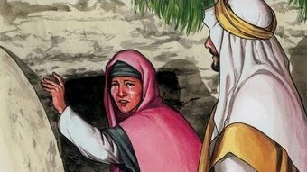
Ella agradecía la misericordia de Jesús y lo quería mucho, por eso lo fue a buscar, a pesar de los peligros que corría, ya que los amigos de Jesús eran perseguidos
Jesús vino para salvar a los pecadores como María de Magdala

Slide 16
Comparte
¿Estás agradecido de lo que hizo Jesús por ti?
¿Cómo lo demuestras?
¿Buscas a Jesús en tu vida todos los días, aunque tus amigos no lo busquen o se burlen de ti?

Slide 17
Actividad

Slide 18
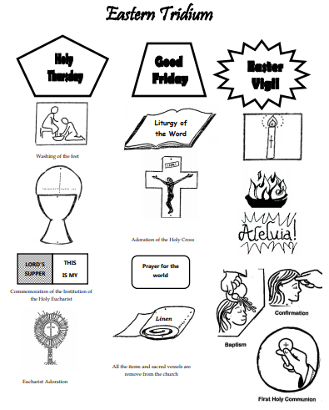

Slide 19
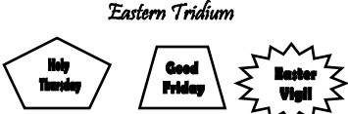




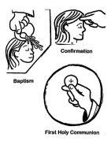







Slide 20
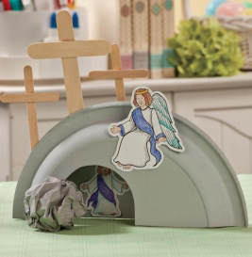
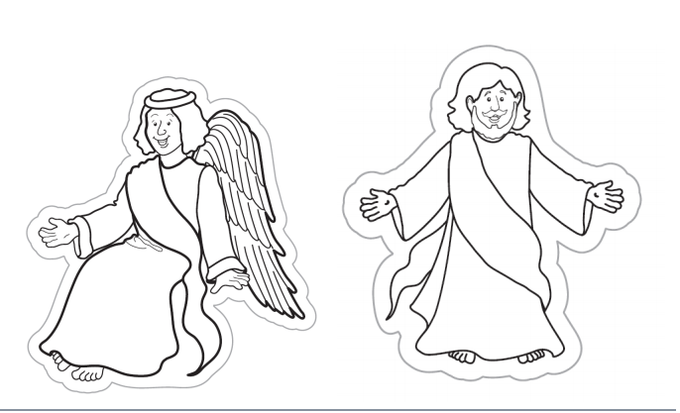
Jesús Resucita, proyecto
(orientaltrading.com/freefun)
Necesario:
Plato de Papel gordo
Papel gris Palos de paletas
Pintura gris o pintura en aerosol gris
Figuras impresas
Instrucciones
1. Pinta de gris el plato de los dos lados. Puede hacerse antes de la reunión con los niños. Deja secar.
2. Imprimir, cortar, y colorear el ángel y Jesús con los niños.
3. Después que se seca el papel, cortar en la mitad, y cortar un abierto en un lado del papel. Pegar las mitades de los platos juntos.
4. Pega a Jesús y el ángel en la tumba como en la foto.
5. Pega los palitos en forma de cruz y pegarlos en la tumba.
6. Enrollar el papel gris en forma de piedra para cerrar la tumba.

Slide 21
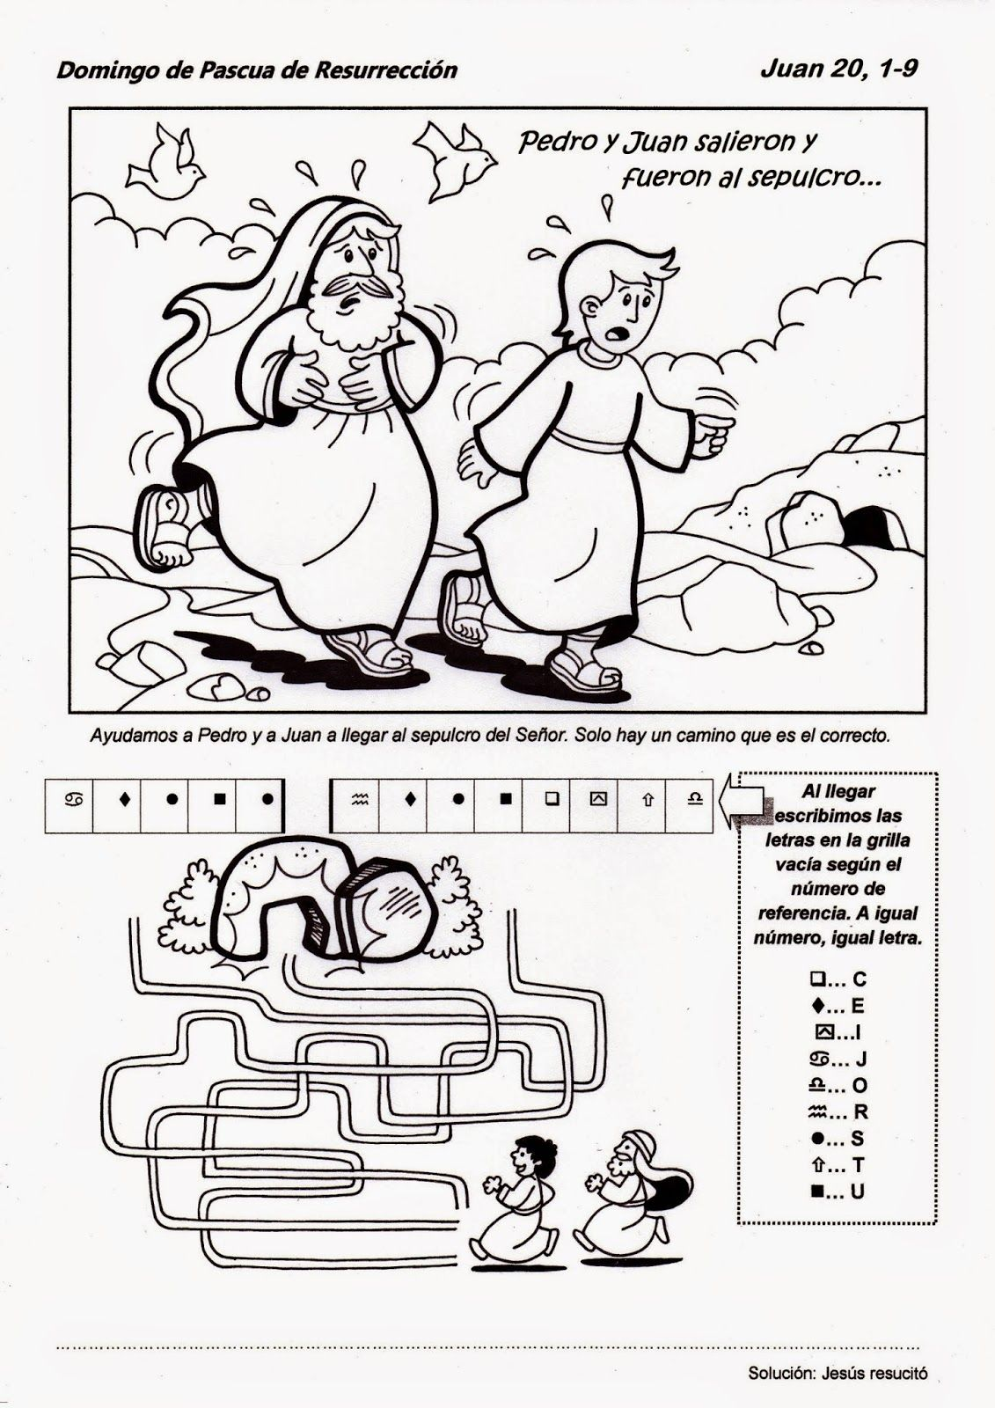
J
E
S
U
S
R
E
S
U
C
I
T
O

Slide 22
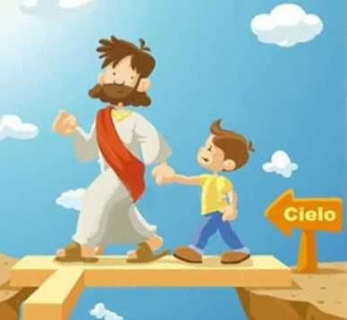
Oración
Señor, hoy celebramos con alegría tu resurrección. Que nuestros corazones estén siempre llenos de alegría porque tenemos fe y esperanza en que, así como tú has vencido a la muerte, nosotros también resucitaremos contigo. Amén

Slide 23
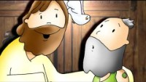
Resucitó niños

